Slide 1
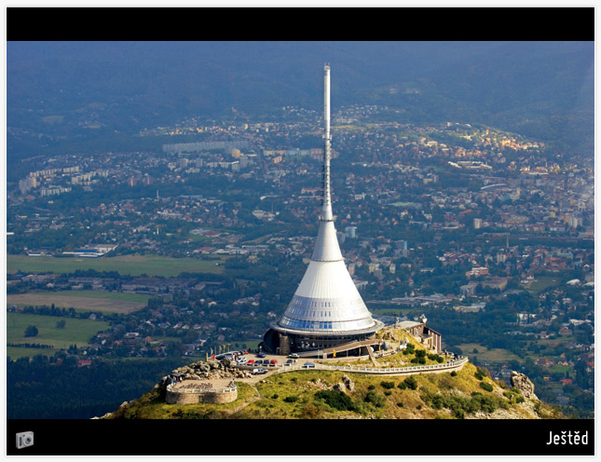
Workshop UNICO v.o.s.
24. Listopadu 2014

Slide 2
Historie společnosti
1991 založení – tvorba programového vybavení, školící a publikační činnost, prodej výpočetní techniky, montáže telefonních ústředen
1995 otevření maloobchodní prodejny v Liberci
1999 otevření maloobchodní prodejny v České Lípě
2000 otevření maloobchodní prodejny v Mladé Boleslavy
2001 otevření obchodního zastoupení na Mělníku
V současné době kromě prodeje IT a digitální techniky zajišťujeme instalaci, montáže a správu počítačových sítí, servis IT a samozřejmě i ekologickou likvidaci použitých výrobků.

Slide 3
Současnost:
V letošním roce jsme vyhráli několik výběrových řízení v rámci ČR:
Základní školy v Liberci : Orlí, Vrchlického, U Soudu, Švermova
Střední průmyslová škola textilní
Další školy ve městech
Metylovice, Líbeznice, Jihlava, Pocinovice, Uherské hradiště, Vranovice, Kout na Šumavě, Koryčany a další.
U všech máme kladné ohlasy na naše dodávky a služby.

Slide 4
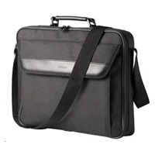
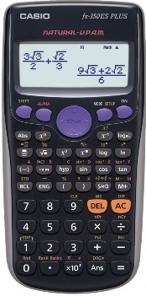
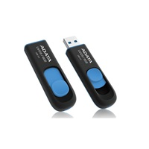
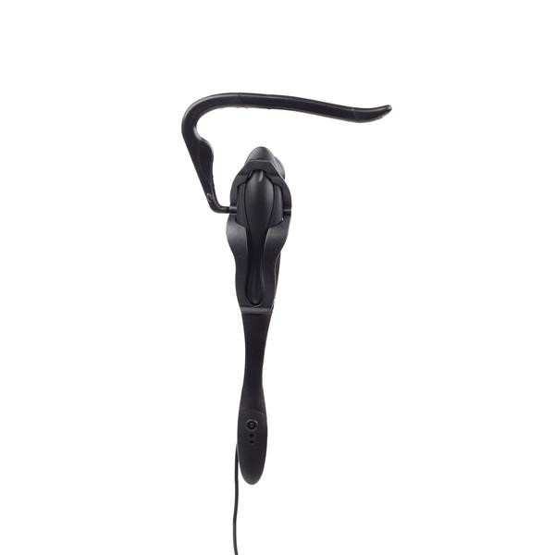
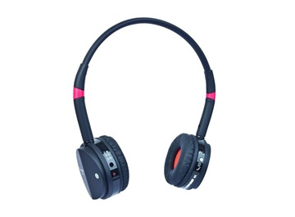
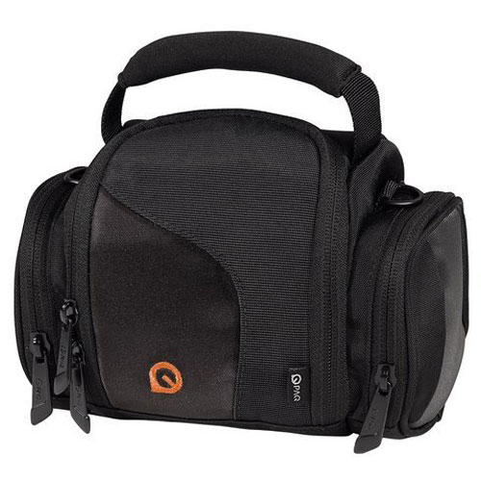
Akce pro účastníky workshopu
Ke každému projektoru EPSON grafická kalkulačka Casio zdarma
Ke každému notebooku nebo tabletu ASUS brašna zdarma
Ke každému INTEL Compute Stick Flash Disk 16 GB zdarma
Ke každé trvalé licenci Microsoft OFFICE 16 pro domácnosti náhlavní souprava (sluchátko s mikrofonem) pro SKYPE zdarma
Ke každé trvalé licenci Microsoft OFFICE 16 pro podnikatele bezdrátová Bluetooth sluchátka s mikrofonem zdarma
Ke každé licenci Antivirus ESET pouzdro na fotoaparát zdarma
Hromadná sleva na příslušenství k výpočetní technice -10%

Slide 5
Co Vám nabízíme?
Vždy hledáme ideální a výhodné řešení pro zákazníka
Dodáváme počítače, tablety, notebooky, tiskárny, multifunkce, projektory, telefony, fotoaparáty, software, komponenty
Poskytujeme servis výpočetní a telekomunikační techniky
Zajišťujeme správu a tvorbu počítačových sítí
U nás najdete veškeré příslušenství k výpočetní a digitální technice
Poskytujeme náhradní plnění ve smyslu zákona o zaměstnávání invalidních spoluobčanů

Slide 6
Jsme tu už čtvrt století, děkujeme.
Kontakt:
UNICO v.o.s. Tovaryšský vrch 1358/3 Liberec 460 01
Telefon na prodejnu: 603 441 028
E-mail: liberec@unico.cz
www.unico.cz
Michal Štrunc
603 479 830
michal@unico.cz

Slide 7
Ještěd 1012 m n.m.
Na vrcholu se nachází známý televizní vysílač v technicistním architektonickém stylu; v dolní části vysílače je umístěn hotel a restaurace. Na Ještěd vedou lanovky, na svazích je lyžařské středisko. Těsně pod Ještědem se nachází Horní Hanychov, nejzápadnější městská část Liberce. Masiv Ještědu je od roku 1995 součástí Přírodního parku Ještěd (93,6 km²).
Ještě před výstavbou vysílače zde stál velký kříž. Ještědské kříže mají svoji dlouhou historii doloženou od roku 1737; prozatím poslední pochází z roku 1990. Jeho předchůdce byl v 80. letech 20. století tajně uříznut, údajně na pokyn tehdejšího komunistického předsedy národního výboru v Liberci.
Významnou roli sehrál Ještěd krátce po srpnové okupaci Československa v roce 1968, když odtud ve dnech 25.–27. srpna vysílalo televizní Svobodné studio Sever.
(německy Jeschken nebo Jeschkenkoppe) je hora na severu Česka, jihozápadně od Liberce, nejvyšší vrchol Ještědsko-kozákovského hřbetu. S prominencí 517 metrů (převýšení od sedla v Jeřmanicích, které ho odděluje od Jizerských hor) jde o jedenáctou nejprominentnější horu v Česku

Slide 8
Ještěd jak si ho nepamatujeme.
Mohutný křemencový suk byl až do čtyřicátých let 19. století lidmi téměř nedotčený. Odedávna byly na jeho vrcholu vztyčovány jen kříže. Zpočátku zde stávaly kříže dřevěné, v letech 1737 až 1812 dva kříže kamenné a potom opět jen kříže ze dřeva. Poslední, šest metrů vysoký kříž byl slavnostně vztyčen nad Libercem 1. června 1990.

Slide 9
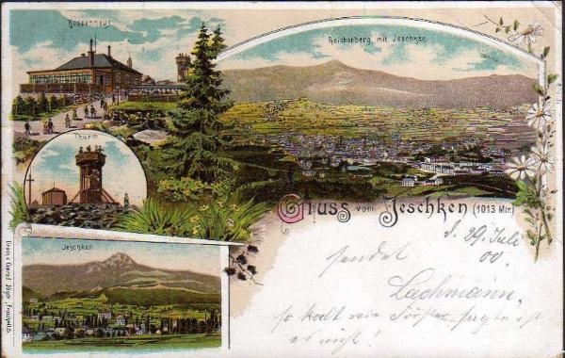
Trocha historie

Slide 10
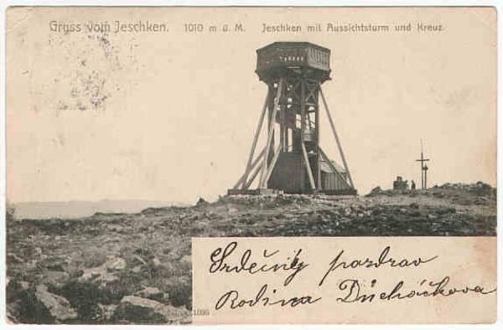
Trocha historie

Slide 11
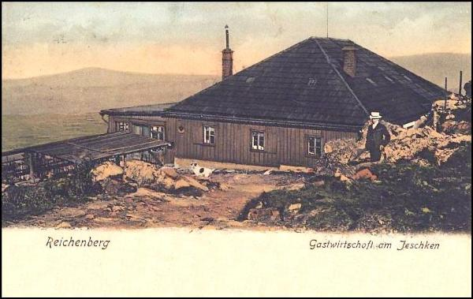
Trocha historie

Slide 12
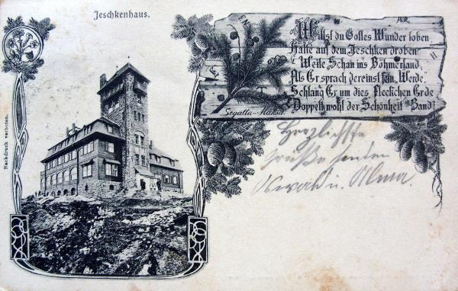
Trocha historie

Slide 13
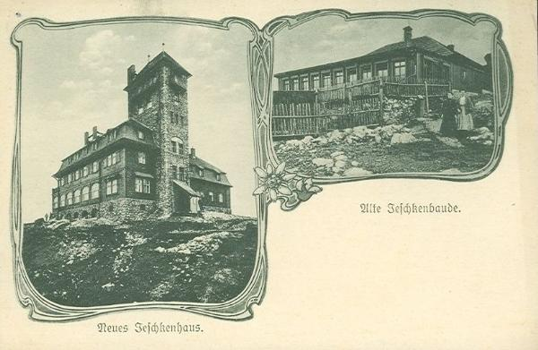
Trocha historie

Slide 14
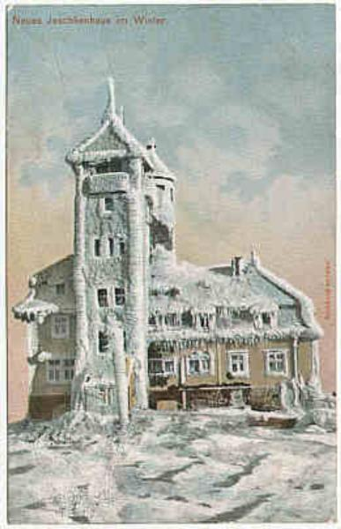
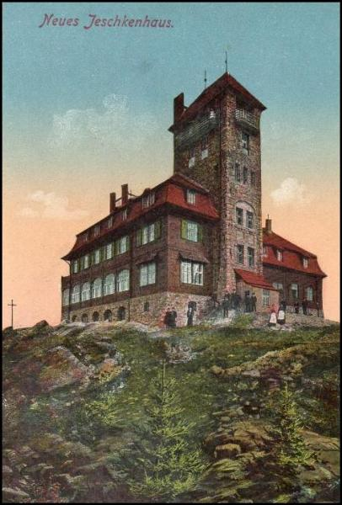
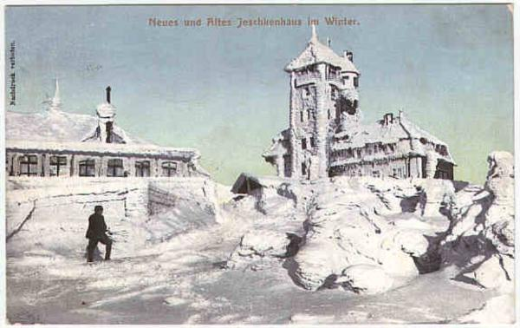
Trocha historie

Slide 15
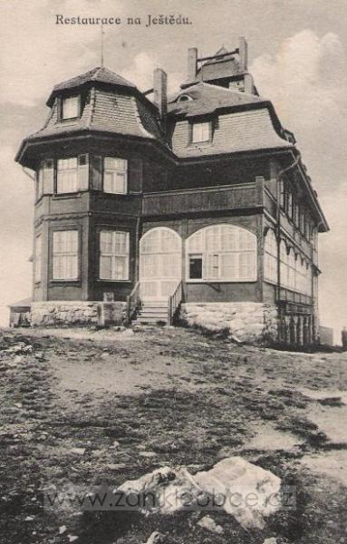
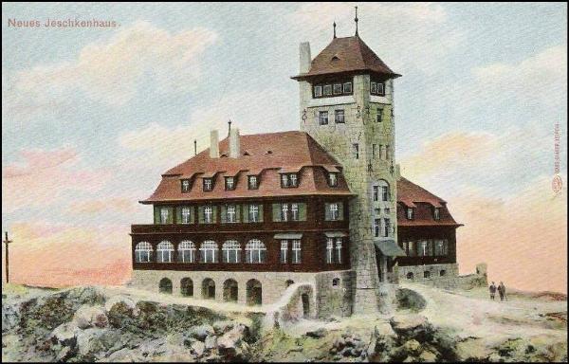
Trocha historie

Slide 16
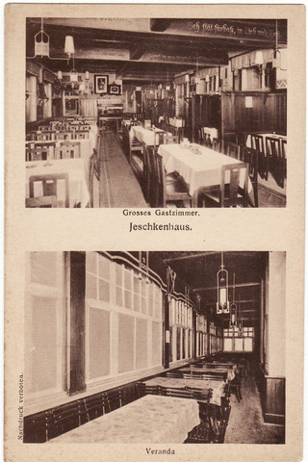
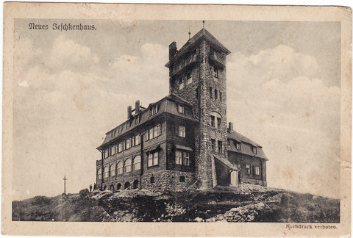
Trocha historie

Slide 17
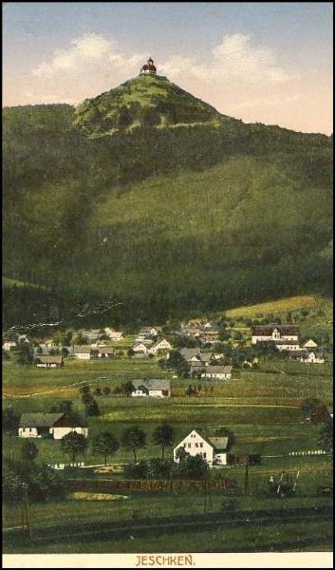
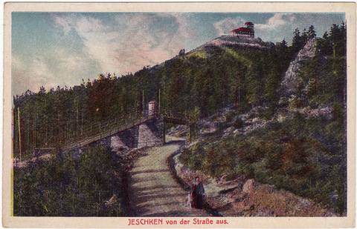
Trocha historie

Slide 18
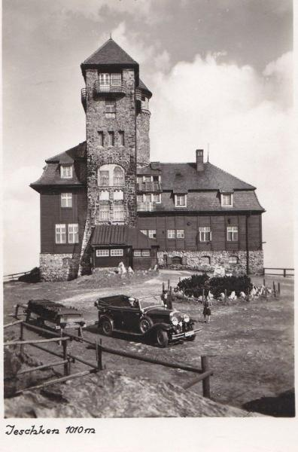
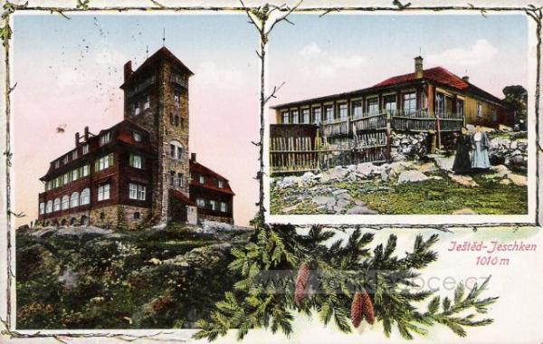
Trocha historie

Slide 19
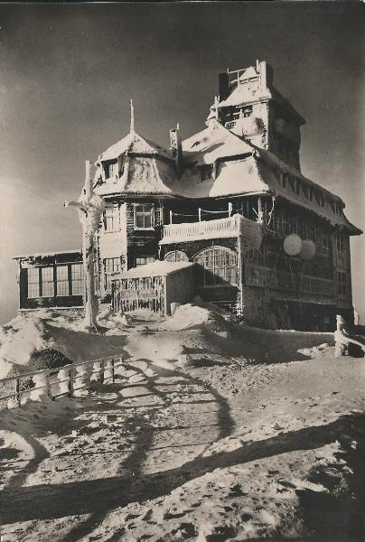
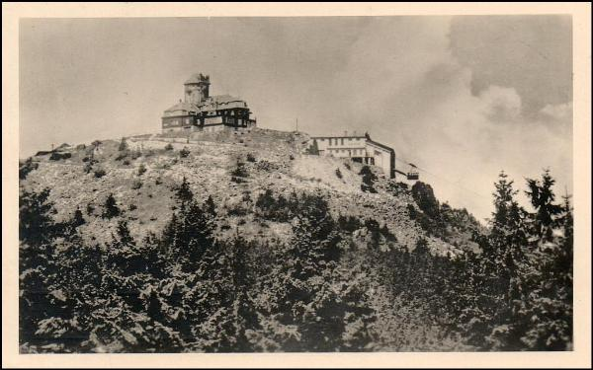
Trocha historie

Slide 20
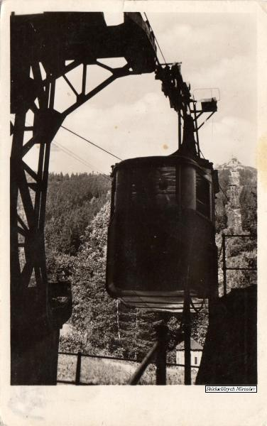
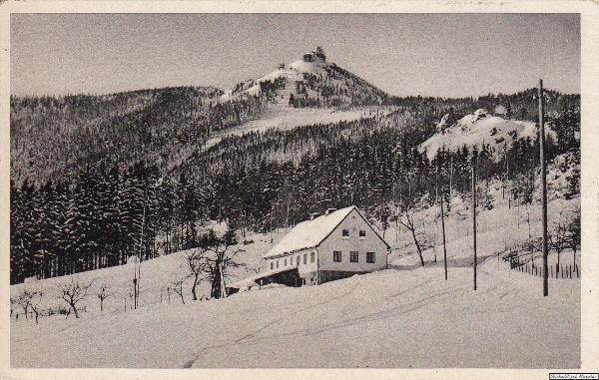
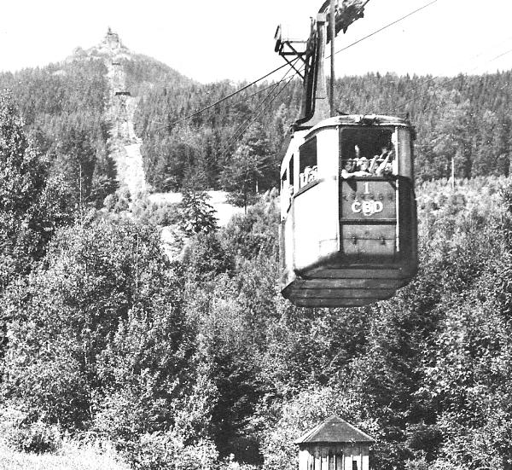
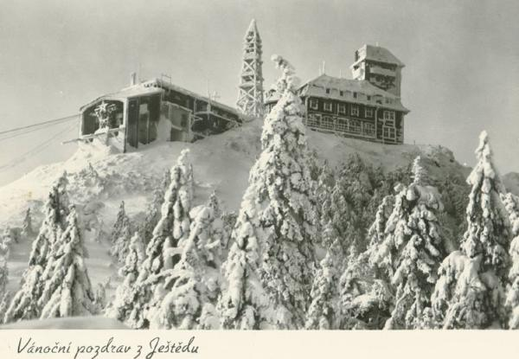
Trocha historie

Slide 21
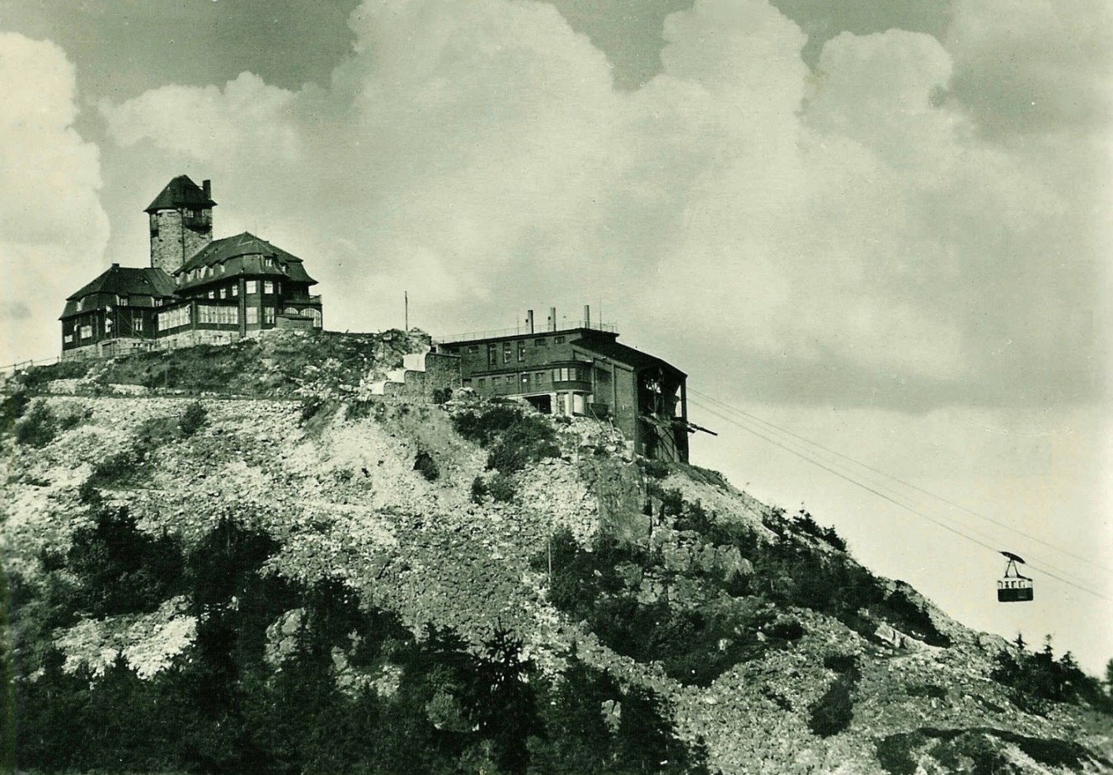
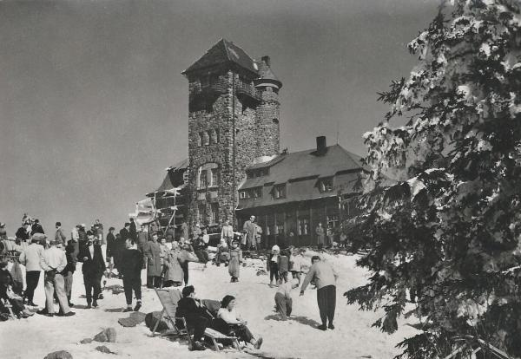
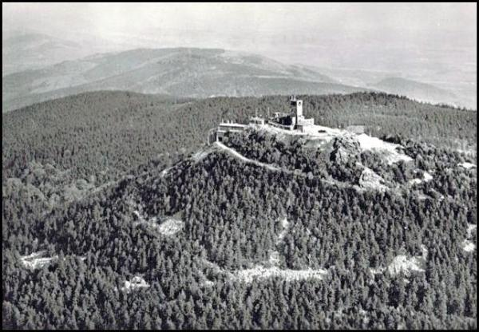
Trocha historie

Slide 22
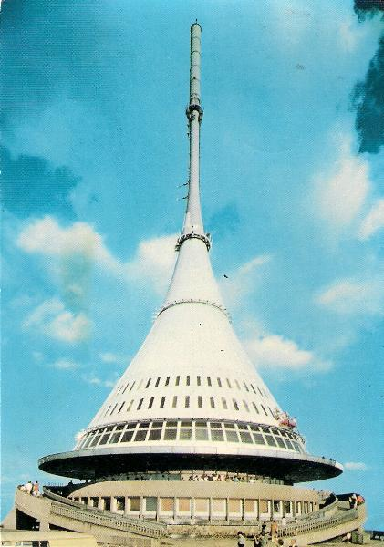
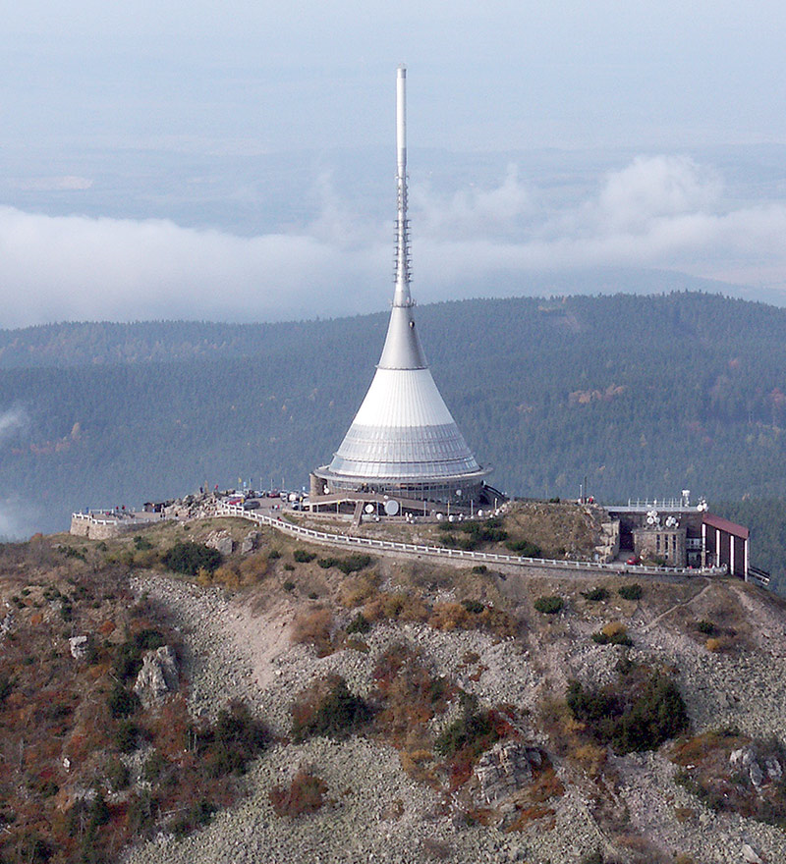
A toto je už současnost

Slide 23
Trocha technických parametrů
Objekt vysílače je založen na 1 m tlusté kruhové železobetonové desce o průměru 13,40 m, pod dvěma suterény, v hloubce 9,40 m pod úrovní přízemí, kterému odpovídá nadmořská výška 1014,15 m. Hlavní nosný dřík, k němuž je připojena konstrukce hotelu a plošiny pro parabolické antény kryté laminátovou kapotáží, sahá po kótu 33,00 m; je tvořen železobetonovou troubou o vnějším průměru 5,00 m a tloušťce stěny 0,30 m, a předpjatými deskami podlah hotelových prostor a anténních plošin. Nad ní, od úrovně 26,96 m, pokračuje ocelová skořepina proměnného průměru 10,50 až 1,62 m po kótu 70,96 m. Navazující nosný laminátový válec o průměru 1,90 m a tloušťce stěny 16 až 12 mm sahal původně po kótu 88,48 m, rekonstrukce anténního systému v roce 1997 jej ještě o cca 3 m prodloužila na kótu 91,46 m. Laminátový nástavec je překryt ocelovým víkem. Průměr opláštění tvaru rotačního hyperboloidu na kótě 3,75 m je 32,20 m.
Významný architekt Karel Hubáček se mohl od roku 1969 chlubit prestižní Perretovou cenou Mezinárodní unie architektů za novou stavbu Ještědu ve tvaru hyperboloidu. Ke slavnostnímu otevření nového hotelu a vysílače ve tvaru rotačního hyperboloidu bylo přistoupeno 21. září 1973

Slide 24
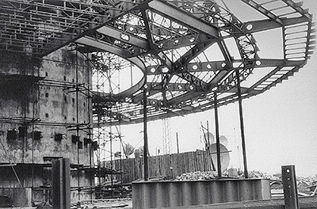

Slide 25
Funkce podlaží
Na základové desce, která je v suterénu budovy, jsou umístěny strojovny pro všechna energetická zařízení a dále skladiště. V části prvního podlaží jsou kanceláře a televizní přenosový sál, spojené s anténními systémy v devátém podlaží prostřednictvím výtahu a nouzového schodiště ve střední troubě. Zbylou přibližně polovinu prvního podlaží zabírá kuchyň hotelové restaurace. Ve druhém podlaží je umístěna vyhlídková terasa, která byla krátce po dokončení stavby vysílače dodatečně zasklena a umožňuje tak krytý přímý vstup do budovy z úrovně silnice. Ve druhém podlaží (v mezikruží mezi oběma nosnými sloupy) je bufet a dříve tu byla i jídelna personálu. Dále je v tomto podlaží vstupní hala s recepcí hotelu a schodiště, zavěšené na vnějším nosném válci, vede do třetího podlaží s restaurací, kavárnou, barem a reprezentačním salónkem

Slide 26
Ve čtvrtém a pátém nadzemním patře jsou pokoje tříhvězdičkového hotelu. Ve spodním je prstencově okolo celého obvodu budovy umístěno 12 dvoulůžkových pokojů a jeden apartmán; všechny jsou přístupné z hotelové chodby, která se nachází mezi nosnými válci celé stavby. Do hotelové chodby vede z recepce točité mramorové schodiště. Páté podlaží původně sloužilo pro byty zaměstnanců hotelu či vysílače, avšak bylo změněno na hotelovou ubytovnu nabízející deset jednopokojových a dva třípokojové byty. Vnější nosný válec končí v úrovni stropu šestého nadzemního podlaží. Do osmého a devátého nadzemního podlaží umístil architekt nádrže s pitnou vodou a některé záložní bateriové zdroje energie. V desátém podlaží je strojovna výtahu

Slide 27
Exteriér stavby
Vnější plášť má v úrovni třetího až pátého podlaží (tedy v místech restaurace a hotelu) tvar kuželové rotační plochy a na každém podlaží je tvořen 64 kónicky umístěnými panely s povrchem z anodizovaného hliníkového plechu. V úrovni restaurace jsou tyto panely po celé šířce proskleny a doplněny nízkým parapetem, v úrovni ubytovacích pater jsou v panelech umístěna menší okna se zaoblenými rohy.[

Slide 28
V sedmém a osmém podlaží jsou umístěny parabolické antény mikrovlnných vysílačů. Kryt budovy je v těchto místech tvořen plastovým pláštěm z trapezoidních laminátových panelů, které nejsou spojovány kovovými prvky, protože ty by bránily průchodu elektromagnetických vln. Na vrchní straně strojovny výtahu v desátém patře je upevněna svařovaná trouba z oceli, která tvoří 48 metrů vysoký anténní stožár. Její povrch je pokryt metalizovaným hliníkem a uvnitř trouby vede vzhůru točité schodiště. Na stožár je v jeho horní části připevněn další samonosný laminátový nástavec o délce 18 metrů, během rekonstrukce vysílače v roce 1997 prodloužený o další 3 metry. Jeho úkolem je zakrývat televizní vysílací antény. Zakončen je ocelovým víkem, na němž je pomocí tlumičů zavěšeno prstencové kyvadlo o hmotnosti 800 kg, jež svým protipohybem tlumí příčné kmitání věže.

Slide 29
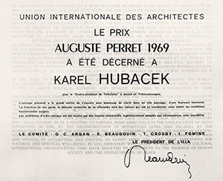
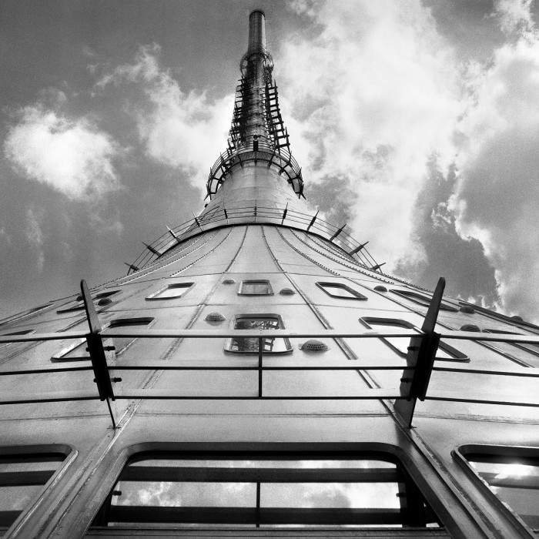
Ocenění stavby cena UIA Augusta Perreta (1969) Stavba století (2000)
Hlavní architekt Karel Hubáček Návrhy interiérů hotelu a restaurace Otakar Binar Statika Zdeněk Patrman, Zdeněk Zachař Stavební konstrukce Josef Patrman a Václav Bůžek Rozpočty Jaroslav Koucký Elektro Slávek Zrůst Vzduchotechnika a vytápění Otta Valouch Výška stavby původně 82 m, v současnosti 90 m Kruhový průměr základny 33 m Základní kámen položen 30. 7. 1966 Investor Správa radiokomunikací, Praha Celková cena 64 000 000 Kčs v roce 1973 Generální dodavatel Pozemní stavby, Liberec

Slide 30
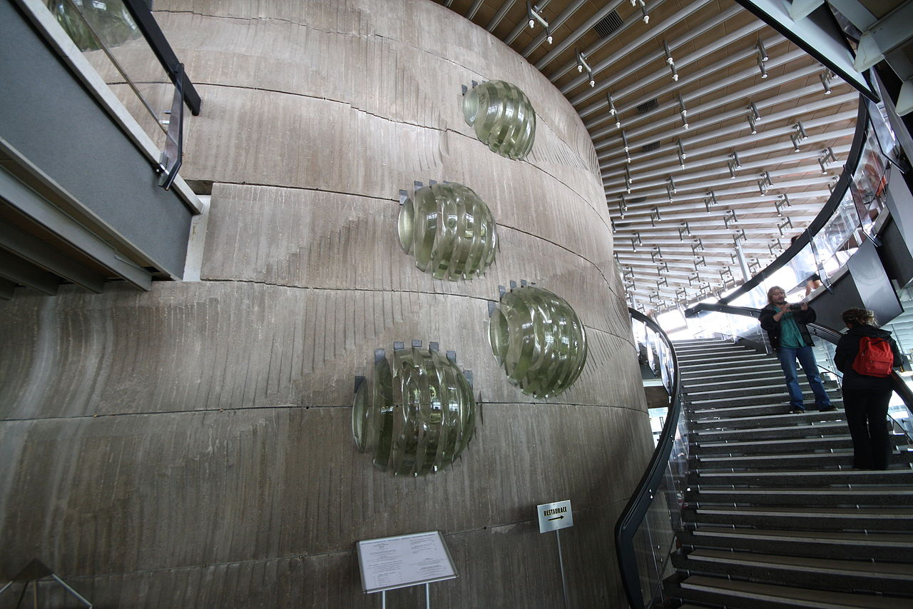
Vybavení interiéru
Návrhy interiérů stavby, včetně jeho mobiliáře, pochází od architekta Otakara Binara. Nádobí a některé textilní doplňky se zhotovily podle návrhů Karla Wünsche. Na vybavení interiérů se podíleli také skláři Stanislav Libenský a jeho partnerka Jaroslava Brychtová. Ti původně plánovali vložit do veřejně přístupných částí stavby vysoké skleněné kyvadlo, složené ze dvou čoček, jež by znázorňovalo věčný pohyb. Místo toho ale zvolili jiné řešení, a sice umístění osmi skleněných emblémů zavrtaných do betonového dříku vysílače.
Dřík a jeho úprava představují dle návrhu umělců vyrůstání věže ze skály. Skleněné emblémy označoval architekt stavby za spadlé meteority. Autorem mříže umístěné v hotelové chodbě je Jaroslav Klápště. Je složena z kovových částí zemědělských vozů a nářadí. Stěny schodiště a hotelových chodeb jsou obloženy keramickými obklady, jejichž autorkou je Děvana Mírová. Vstupní dveře a stěny recepce hotelu pokrývají tepané plechy od Miloše Košky, tapiserii umístěnou na zdi salónku vytvořil Vladimír Křečan.

Slide 31
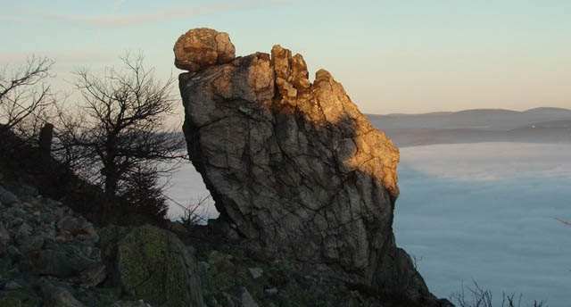
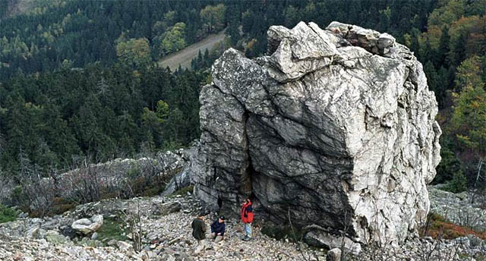
Pověst o krejčíkovi
Křemencový Krejčík je zdaleka viditelná zajímavá skála na vrcholu hory Ještěd. Kdysi se nazývala i Hrbáč. O vzniku jména vypráví pověst o chudém krejčíkovi, který se vydal obchodovat z Osečné do Liberce. Zrovna panovalo teplé letní období a sluneční žár dost obtěžoval. Krejčíka parné počasí zmohlo a rozhodl si odpočinout pod Ještědskými horami.
Usedl tady pod mohutný strom a hned usnul. Probudily ho divné hlasy – dva obři vedli hádku s čertem. Pekelník jim dával zvláštní úkol – postavit do kohoutího zakokrhání horu, odkud by mohl pohodlně sledovat široké okolí. Obři přislíbili uskutečnění díla a krejčíka nenapadlo nic jiného, než jim vše překazit. V noci vyšel na nedokončenou horu, našel si úkryt a čekal. Jakmile se obři přiblížili, napodobil kohoutí zakokrhání a čerti z leknutí čertova hněvu upustili své kamení z náručí. Největší kámen spadl na místo úkrytu krejčíka a skála se pro něho stala obrovským náhrobním kamenem.

